Slide 1
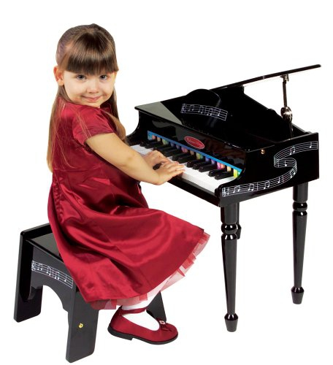
«В гости к музыке»
Возможно эти советы
помогут вам и вашему
малышу войти в большой,
прекрасный мир музыки
с радостью и любовью!

Slide 2
Советы родителям:
Прежде всего помните о том, что любое музыкальное произведение
необходимо слушать, не отвлекаясь.
Нужно очень постараться внимательно следить за тем, что происходит
в музыке, от начала до конца, охватывая слухом звук за звуком, ничего
не упуская! Музыка наградит слушателя за это, подарив ему новое
чувство, новое настроение, возможно никогда прежде не испытанное.
В начале не следует слушать крупные музыкальные произведения,
т. к. навык слежения слухом за звуками ещё не выработан и внимание
недостаточно дисциплинировано. Поэтому лучше выбирать небольшие
произведения для слушания.
Прислушиваясь к звукам, постарайтесь услышать и различить все
динамические оттенки музыкальной речи.

Slide 3
Это может быть вокальная музыка (музыка для голоса) или инстру-
ментальная (музыка, которая исполняется на различных музыкальных
инструментах).
Слушать вокальную музыку легче, ведь текст всегда подскажет ,
о чём хотел сообщить композитор, какими мыслями хотел поде-
литься.
В инструментальной музыке слов нет, но от этого она не стано-
вится менее интересной.
Послушайте с ребёнком «Детский альбом» П. И. Чайковского, «Дет-
ский альбом» А. Гречанинова, «Детскую музыку» С. С. Прокофьева.
Какие только жизненные и даже сказочные ситуации не отображены
в этой музыке! Композиторы, словно художник кистью, нарисовали
музыкальными красками удивительно интересные

